Slide 1


Digitalizacija ruralnih područja u praksi i primjena inovativnih rješenja u uzgoju krava-tele OPG Tankosić Darko
3. svibnja 2024.

Slide 2
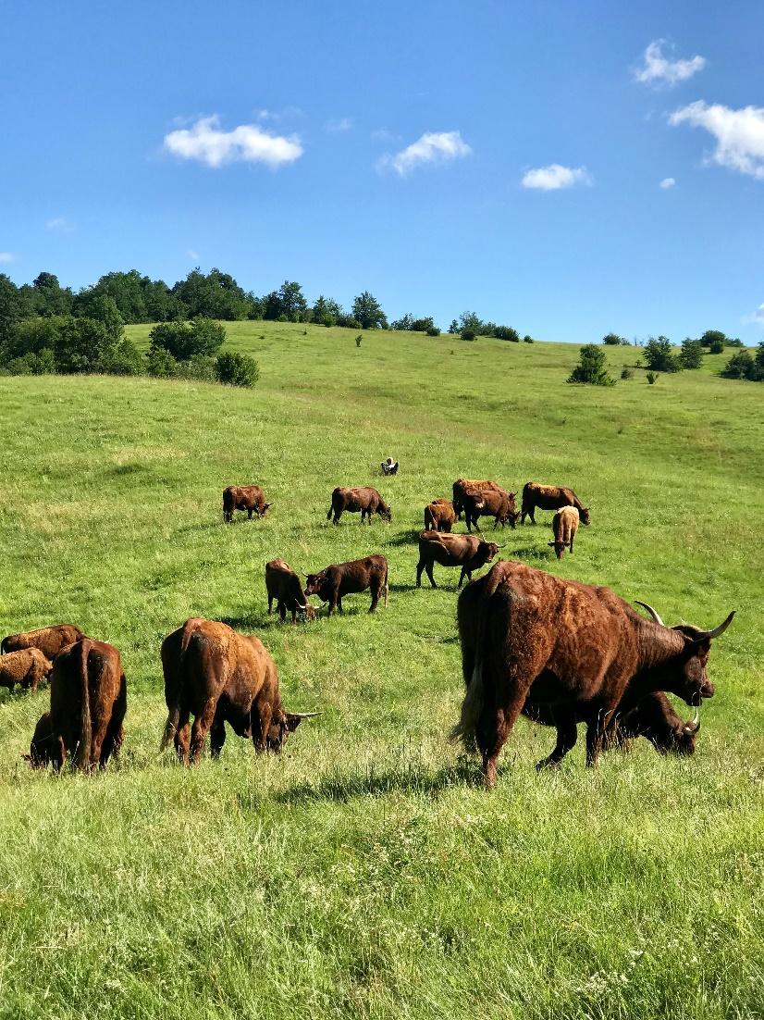
Sadržaj
Sustav digitalnog vaganja i praćenja prirasta
GPS ogrlice za praćenje životinja
Video nadzor
Pametni digitalni čuvari
Bespilotne letjelice

Slide 3
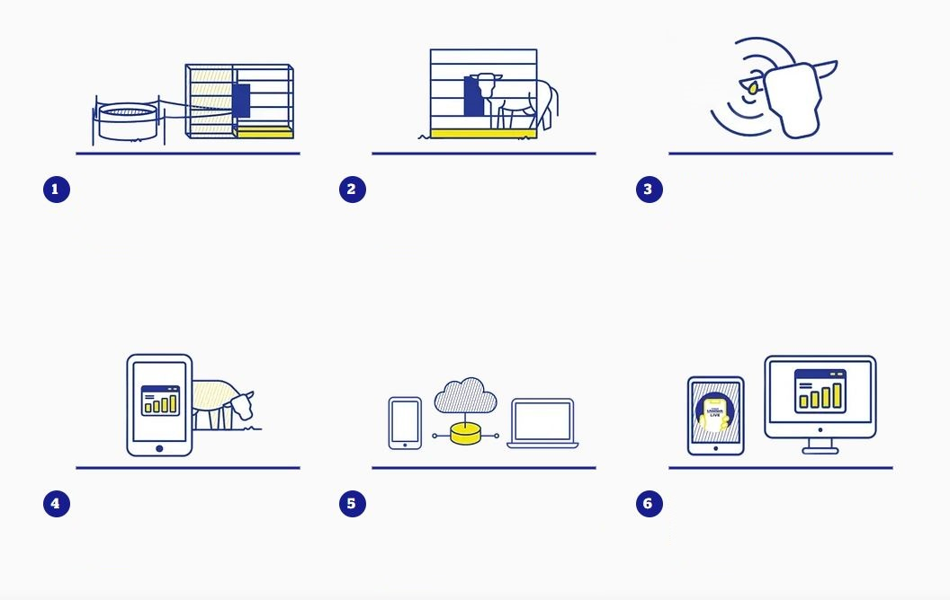
Sustav digitalnog vaganja i praćenja prirasta
Točnan uvid u stvarnom vremenu i predvidive podatke temeljene na težinama pojedinačnih životinja i prosjeku stada
Automatsko mjerenje tjelesne težine stoke omogućuje precizne preporuke za hranjenje i upravljanje pašnjacima
Datamars Tru Test WOW za vaganje i XRP EID čitač ušnih markica s čipom

Slide 4
Sustav digitalnog vaganja i praćenja prirasta - Kako funkcionira
Postavljamo jedinicu blizu privlačne tvari poput vode ili dodatka za hodanje preko vaganja.
Ovisno o konfiguraciji, stoka prelazi ili ulazi na platformu za vaganje.
Skeniramo elektroničku identifikacijsku ušnu markicu i podudaramo težinu životinje s njom.
Naši algoritmi izračunavaju živu težinu životinje i prilagođavaju za punjenje želuca.
Podatke obrađujemo i dostavljamo putem online softvera, Datamars Livestock, koji pretvara dnevne podatke o vaganju u lako razumljive izvještaje i grafikone.
Generiramo snažne uvide kako bismo identificirali trendove i bolje upravljali stokom tijekom cijele godine.

Slide 5
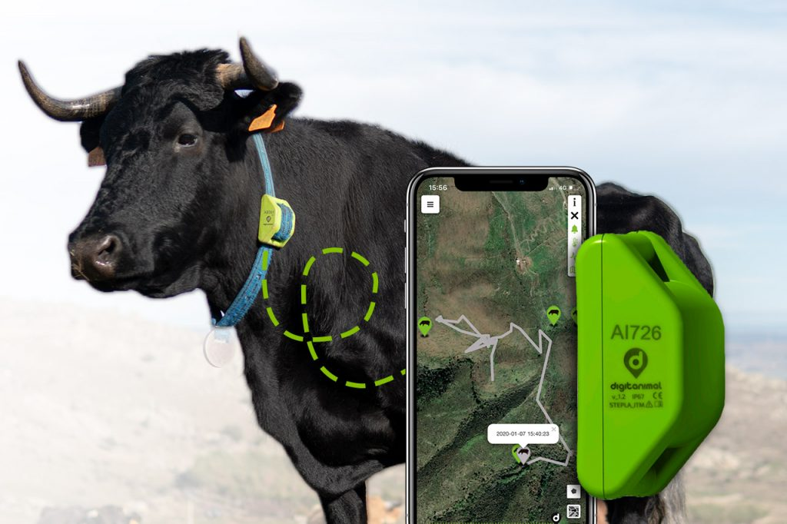
GPS ogrlice za praćenje životinja
Omogućuje kvalitetan nadzor stoke pravovremenu reakciju
Povećanje produktivnost - uz pravovremeno praćenje i mogućnost reakcije spriječite gubitke i moguće štete
Obavijesti - automatske obavijesti ako vaša životinja nije tamo gdje bi trebala ili njeno ponašanje nije normalno, sve na vrlo jednostavan način

Slide 6
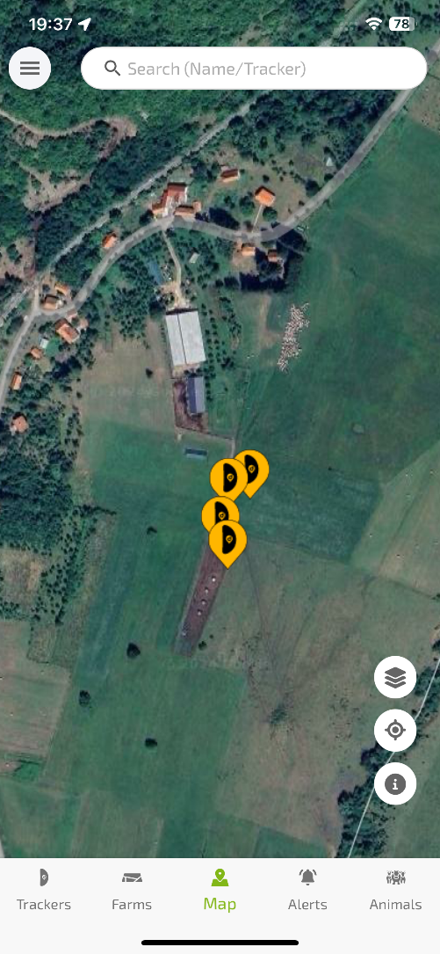
GPS ogrlice za praćenje životinja
Funkcionalnosti:
Virtualna ograda - Definirajte zone kretanja i pratite ulazak i izlazak iz
Točna lokacija - Sa svog mobilnog telefona i bilo gdje u svijetu saznajte točnu lokaciju svoje stoke i putanju kojom se kretala u posljednja 24 sata
Pratite aktivnost vaših životinja - Sustav prati dnevnu aktivnost vaše stoke i šalje vam pokazatelje o aktivnosti i zdravlju
Povijest lokacija - Sve lokacije pohranjene su na našem serveru tako da u svakom trenutku možete vidjeti koji su pašnjaci najbolji ili na kojim lokacijama se vaša stoka najviše zadržavala
Jednostavno podešavanje obavijesti / alarma - Upozorenja o aktivnostima, Upozorenja o gubitku ili krađi, Upozorenja o temperaturi, Upozorenja za izlaz/ulazak u ograđeni prostor

Slide 7
Video nadzor
Pruža neophodnu funkcionalnost i sigurnost tijekom ključnih faza kao što su teljenje i praćenje stada.
Omogućuje brzu reakciju u slučaju komplikacija ili potrebe za intervencijom pri teljenju
Omogućuje kontinuirano praćenje stada, što pomaže u identifikaciji bolesnih ili povrijeđenih životinja, kao i u sprečavanju nepoželjnog ponašanja među kravama
Ova tehnologija omogućava farmerima da efikasnije upravljaju stokom, poboljšavajući kvalitetu života životinja i povećavajući produktivnost farme

Slide 8
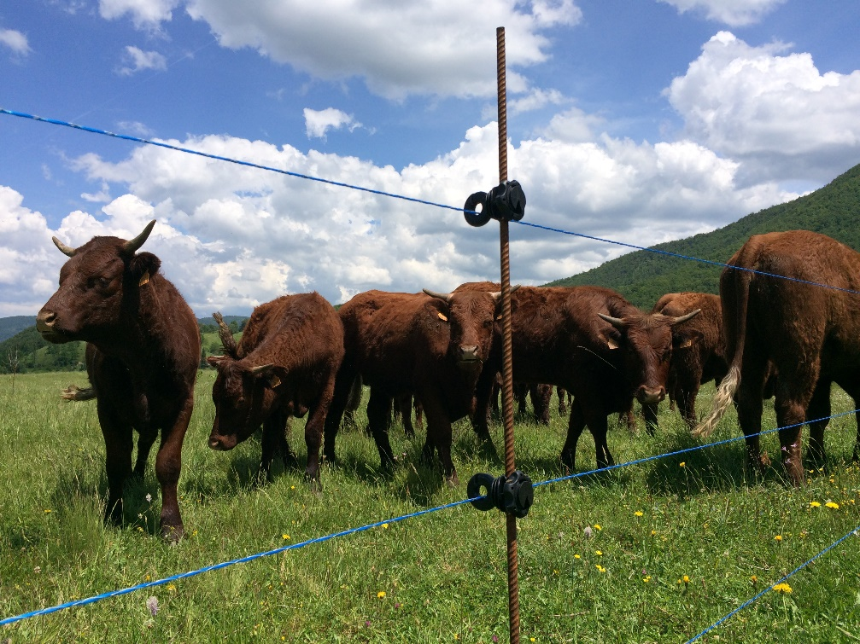
Pametni digitalni čuvari
Efikasno kontroliranje kretanja stoke
Optimalno korištenje pašnjaka
Sprječavanje prekomjerne ispaše određenih područja.
Fleksibilnost i lakoća instalacije
Sigurno okruženje za stoku
Poboljšanje upravljanjem stokom
Povećana produktivnost pašnjaka i dobrobit stoke

Slide 9
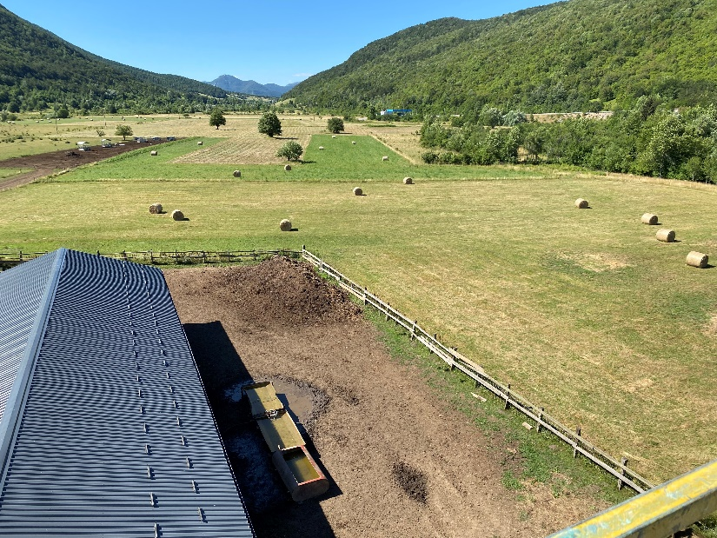
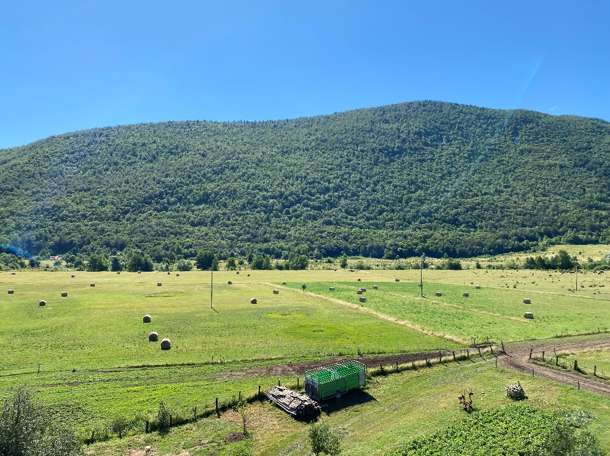
Bespilotne letjelice
Brzo i učinkovito nadgledanje velikih područja pašnjaka
Informacije o stanju stada, kretanju i potencijalnim problemima u stvarnom vremenu
Visokokvalitetne fotografije i videozapise koji pomažu u otkrivanju ozljeda, bolesti ili nedostatka hrane kod stoke
Identifikacija mjesta gdje je stoka zaglavljena ili gdje su oštećene ograde
Omogućavaju brzu intervenciju i sprječavanje daljnjih problema

Slide 10
Zaključak
Automatsko mjerenje tjelesne težine stoke omogućuje precizne preporuke za hranjenje i upravljanje pašnjacima. Integrirana infrastruktura u našoj staji omogućuje brzu obradu podataka i optimizaciju resursa, rezultirajući povećanim prinosom i smanjenjem ekološkog utjecaja.
Video nadzor i GPS ogrlice omogućavaju farmerima da efikasnije upravljaju stokom, poboljšavajući kvalitetu života životinja i povećavajući produktivnost farme.
Električni pastiri neophodni su za održiv uzgoj goveda na pašnjacima, pridonoseći ravnoteži između ekonomske učinkovitosti, zaštite okoliša i dobrobiti životinja.
Korištenjem dronova za nadzor stada, možemo poboljšati efikasnost našeg uzgoja, smanjiti troškove i povećati produktivnost, osiguravajući istovremeno dobrobit i sigurnost naše stoke.

